Slide 1
¯^vMZg

Slide 2
পরিচিতি
‡gv: ‡gv¯ÍvwdRvi ingvb
mnKvix wkÿK
‡LvÆvcvov wmwÏKxqv dvwhj gv`ªvmv
‡gvevBj: 0716281560
Email: mostafizar1976@gmail.com
পাঠ:
শ্রেনি- দশম
বিষয়: তথ্য ও যোগাযোগ প্রযুক্তি
সময়- ৪৫ মিনিট
তারিখ: ০৮/০৫/২০২০

Slide 3
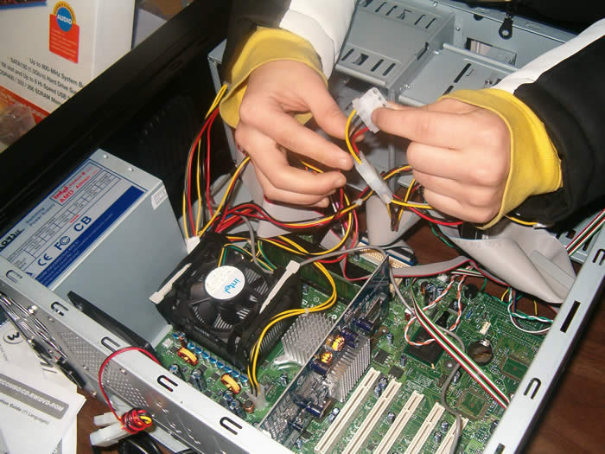
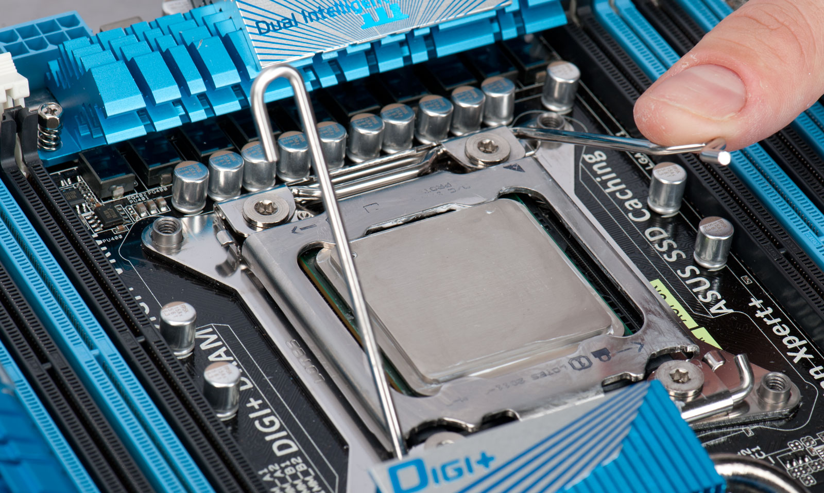
ছবিটি লক্ষ করি

Slide 4
পাঠ শিরোনাম
কম্পিউটারের হার্ডওয়্যার পরিচিতি

Slide 5
এই পাঠ শেষে শিক্ষার্থীরা… ১। একটি কম্পিউটার সিস্টেম তৈরীতে প্রয়োজনীয় যন্ত্রপাতি গুলোর নাম বলতে পারবে। ২। কম্পিউটার এসেম্বলিং এর পর্যায়ক্রমিক ধাপসমূহ ব্যাখ্যা করতে পারবে ।
শিখনফল

Slide 6
মাদারবোর্ড

Slide 7
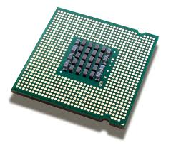
মাইক্রোপ্রসেসর

Slide 8
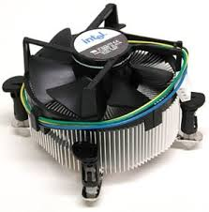
কুলিংফ্যান

Slide 9
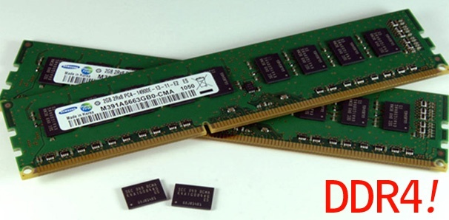
RAM

Slide 10
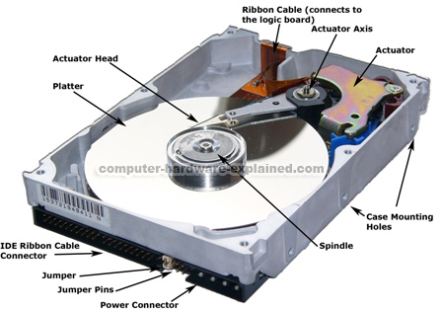
হার্ডডিস্ক

Slide 11
সিডি/ডিভিডি প্লেয়ার

Slide 12
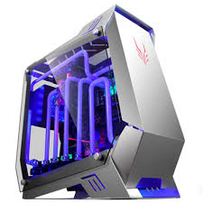
কেসিং

Slide 13
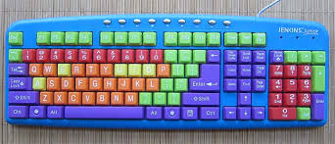
কিবোর্ড
মাউস

Slide 14
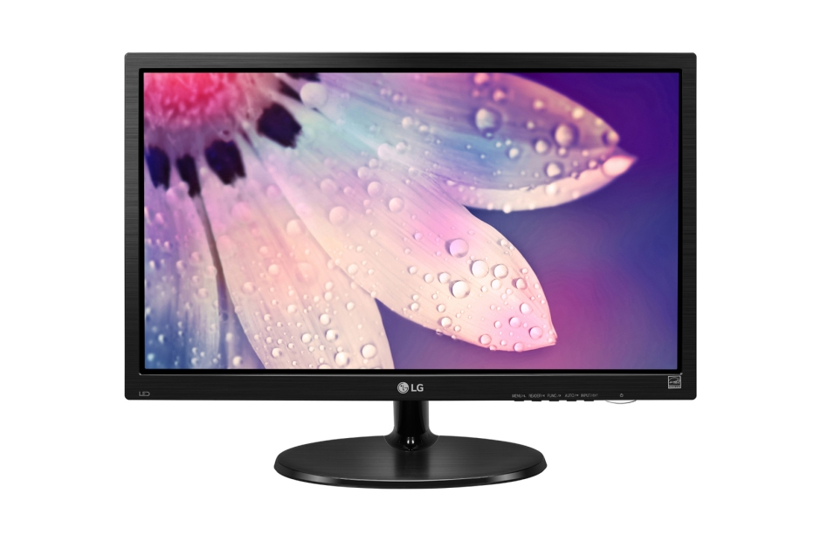
মনিটর

Slide 15
একটি পূর্ণাঙ্গ কম্পিউটার

Slide 16
১। CPU এর বিভিন্ন অংশের নাম বল | ২। কুলিং ফ্যানের কাজ কি বল ?
একক কাজ

Slide 17
দলগত কাজ
֎ একটি কম্পিউটার সিস্টেম তৈরীতে প্রয়োজনীয় যন্ত্রপাতি সমূহের তালিকা তৈরী কর।

Slide 18
মুল্যায়ন
১। কম্পিউটার হার্ডওয়্যার কী ?
২। কম্পিউটার হার্ডওয়্যারের কয়েকটি অংশের নাম বল।
৩। কম্পিউটারের মাদার বোর্ড সম্পর্কে বল।

Slide 19
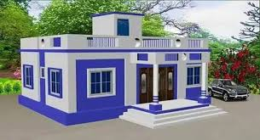
বাড়ীর কাজ
কম্পিউটারের যন্ত্রপাতি গুলির নাম ও এর কার্য প্রনালী খাতায় লিখে নিয়ে আসবে।

Slide 20
ধন্যবাদ

